Slide 1
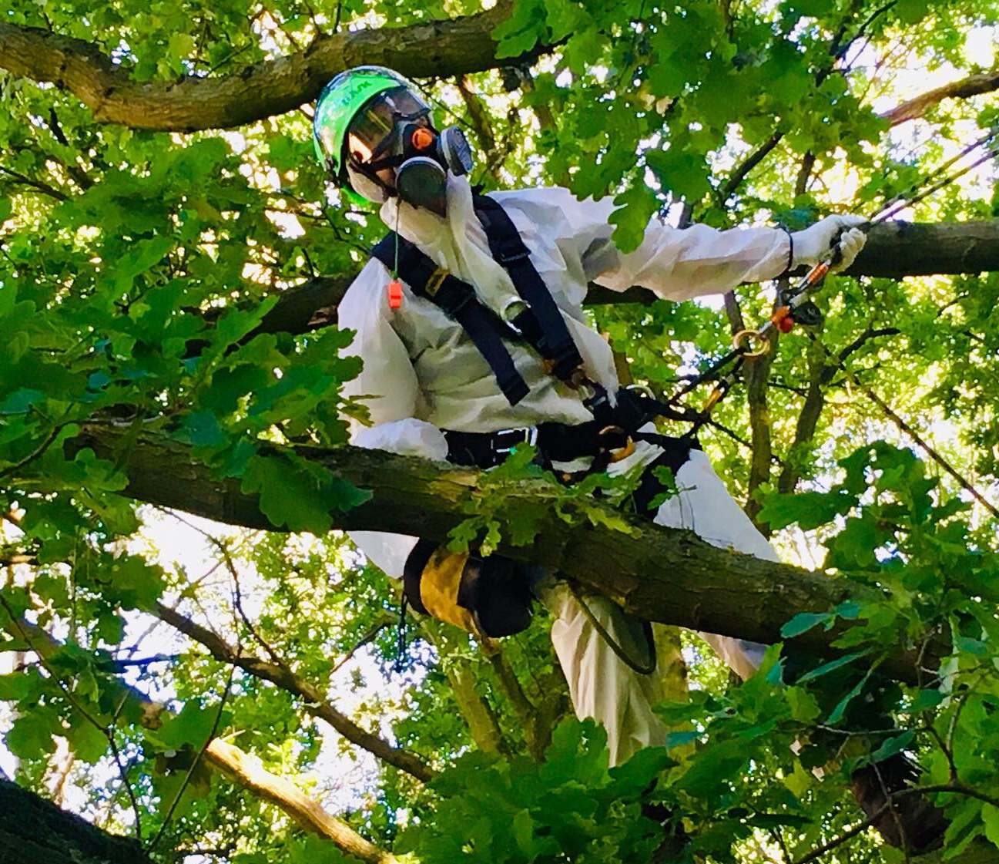
Eikenprocessierups manueel bestrijden M. Brondel

Slide 2
EPR Manueel bestrijden – Brondel Boomverzorging
Boomverzorging & Advies European Arboricultural Council ‘‘Through the profession of Arboriculture to improve the health and care for trees of environmental importance.’’
Regio Antwerpen – Voorkempen
Klant (eindbeeld) Boom (gezondheid) Omgeving (ecologie + veiligheid)

Slide 3
EPR manueel bestrijden (?)
BLADBESPUITING met pesticiden (Neem-Protect® / Foray®ES) VOORDEEL: +preventieve behandeling NADELEN: -nevenschade -beperkte timing -niet overal toegelaten
BRANDEN VOORDEEL: +snel en flexibel NADELEN: -beschadiging cambium -bermbranden -brandwonden

Slide 4
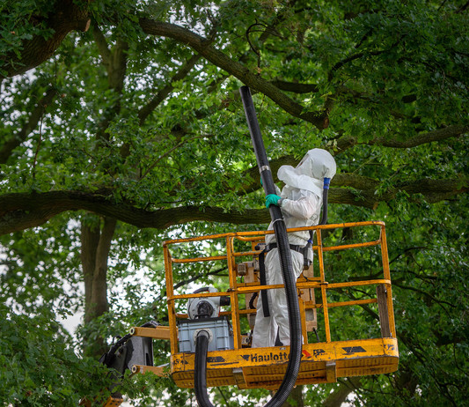
EPR manueel bestrijden (?)
OPZUIGEN met industriële stofzuiger VOORDELEN: +efficiënt +ergonomisch +ecologisch +weinig vrij zetting BH +veilig NADEEL: -bereik

Slide 5
EPR manueel bestrijden
MANUEEL VERWIJDEREN VOORDELEN: +bereik +ecologisch +flexibel (overal mogelijk) +zero impact +geen verdichting +geen schade aan beplanting +geen CO2-uitstoot +geen nevenschade +weinig logistiek +veilig NADEEL: -arbeidsintensief

Slide 6
EPR Preventie & bestrijding
Risico inventarisatie: 1) Aanwezigheid EPR gevoelige beplanting op het terrein? 2) Zijn er rupsen of nesten zichtbaar? 3) Hoeveel mensen kunnen in contact komen met de brandharen?
Het gezondheidsrisico wordt groter naarmate er meer mensen aanwezig zijn. Indien veel mensen passeren of verblijven of weinig mensen langdurig verblijven (bv. bij bewoning) is de kans op gezondheidseffecten groot.

Slide 7
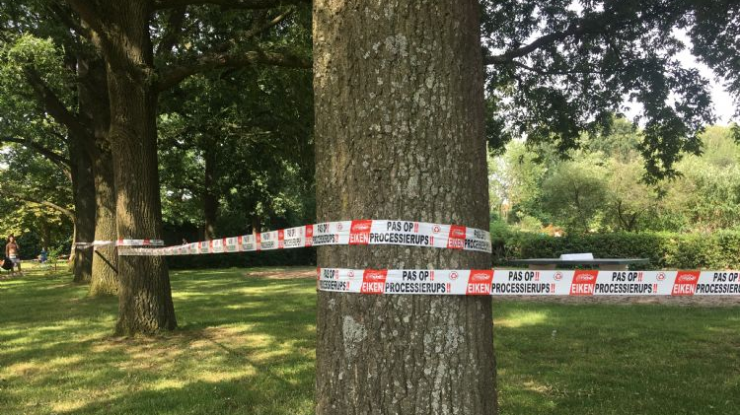

Slide 8
EPR Gezondheidsrisicos
HUID OGEN BOVENSTE LUCHTWEGEN irritatie Acuut (bind/hoornvlies) irritatie / ontsteking bultjes /blaasjes branderige pijn neusloop roodheid irritatie slikstoornissen jeuk zwelling kortademigheid zwelling roodheid ontsteking opm.: soms pseudo-allergische opm.: effecten treden bronchitis; longoedeem. op binnen 8 uur, geen opm.: effecten treden restletsels, effecten op binnen 1-4 uur kunnen 2 weken aan- houden. Chronisch (diepere lagen) knobbelvormige ontsteking opm.: restletsel blindheid, indien geen operatieve verwijdering.

Slide 9
EPR Manueel bestrijden – vereisten
PBM
LMRA – VTA – perimeter & signalisatie
Klimuitrusting - keuring
Fysieke vereisten
Opleiding

Slide 10
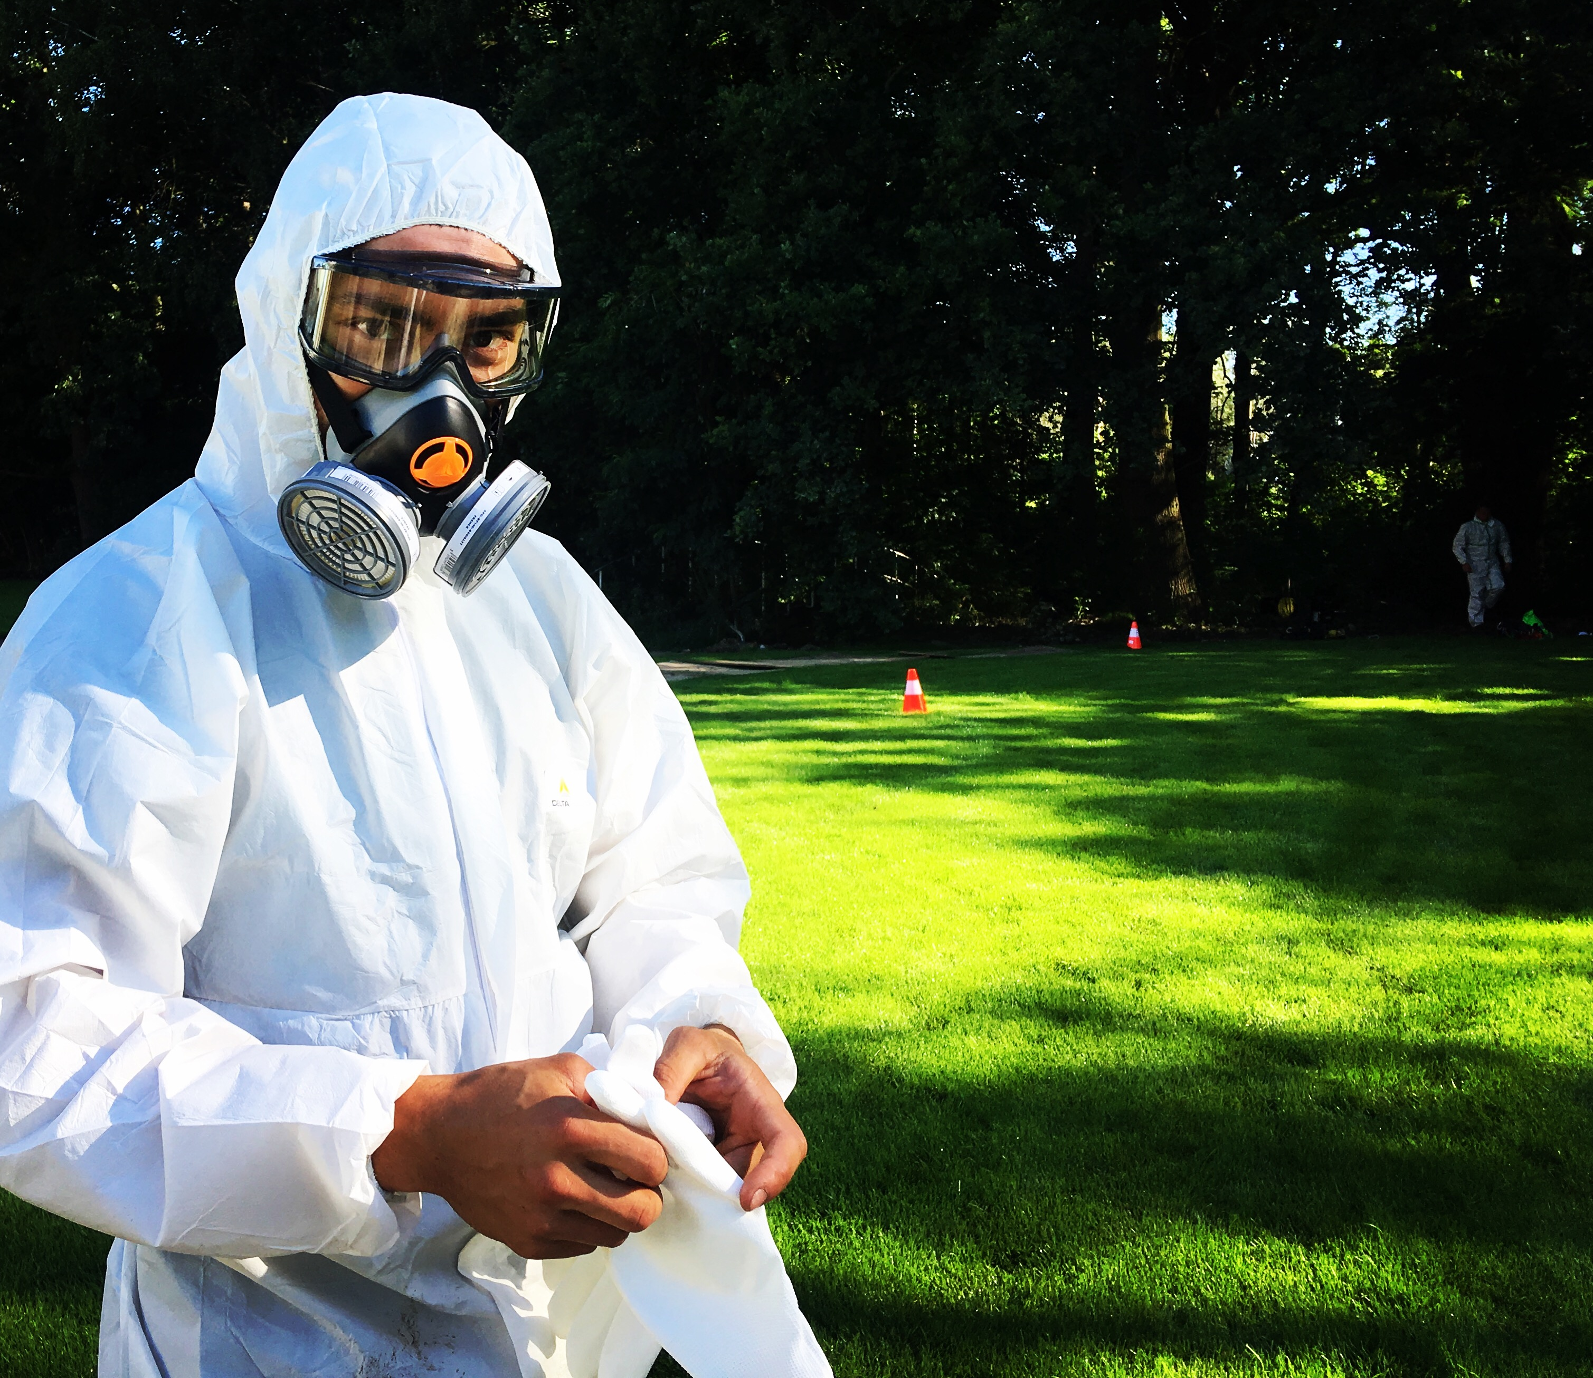
EPR Manueel bestrijden – PBM
Stofdichte wegwerpoverall (met elastiek aan kap, polsen en enkels) – MEERDERE PER DAG
Overdrukmasker met P3 filter
Mondmasker – MEERDERE PER DAG + Veiligheidsbril
Hand(schoenen) – AFGEDICHT MET TAPE
Helm
Valbeveiliging (hoogwerker) / Aparte EPR klimuitrusting
Oogspoelfles en anti jeuk middel
Hydratatie

Slide 11
EPR Manueel bestrijden - uitvoering
Last Minute Risico Analyse
Minimum 2 boomverzorgers Klimmer verwijdert nesten Grondman kijkt mee en is verantwoordelijk voor signalisatie en veiligheid
Vrijgave

Slide 12
EPR Manueel bestrijden – afvoer
Dierlijke bijproducten (gevaarlijk door de brandharen)
4 aanleveringsmogelijkheden die aan veiligheidsvoorwaarden voldoen, bij voorkeur aan te leveren zoals 1 en 2:
o 1. Dozen op pallet (afmetingen < 50 x 50 x 50 cm)
o 2. Stevige zakken op pallet ( afmetingen < 50 x 50 x 50 cm).
o 3. Stevige zakken in big bags (manipulatiekost van € 85 per big bag).
o 4. Stevige zakken(afmetingen < 50 x 50 x 50 cm) los in container aangeleverd.

Slide 13
EPR Manueel bestrijden - kostprijs
Vaste kosten: PBM → hoeveel klimmers? Hoogwerker → nodig?
Variabele kosten: Uren → hoeveel nesten? Afvoer → gewicht? Transport → afstand?
Kostenraming op maat

Slide 14
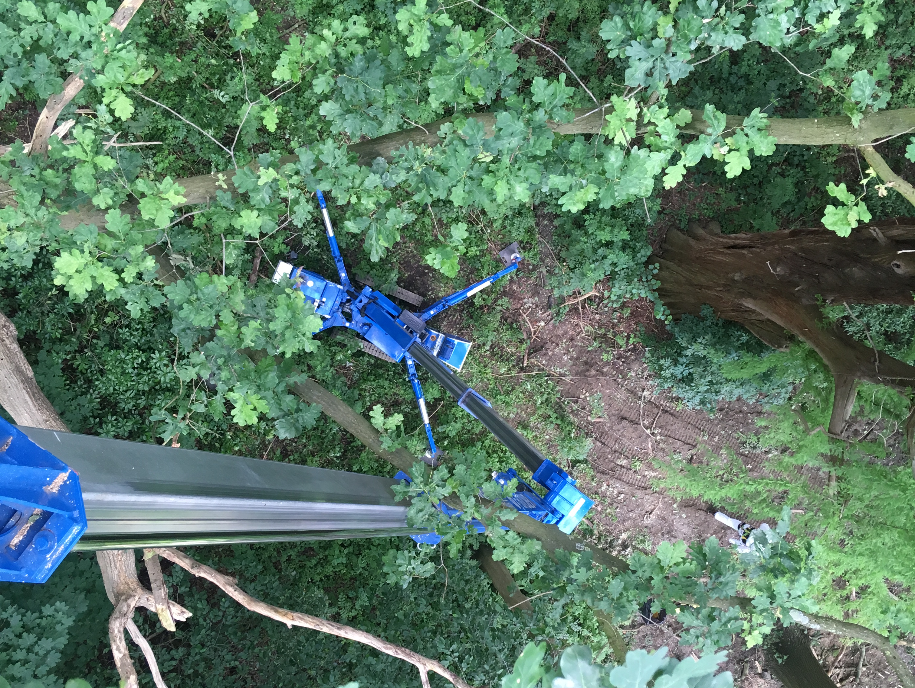
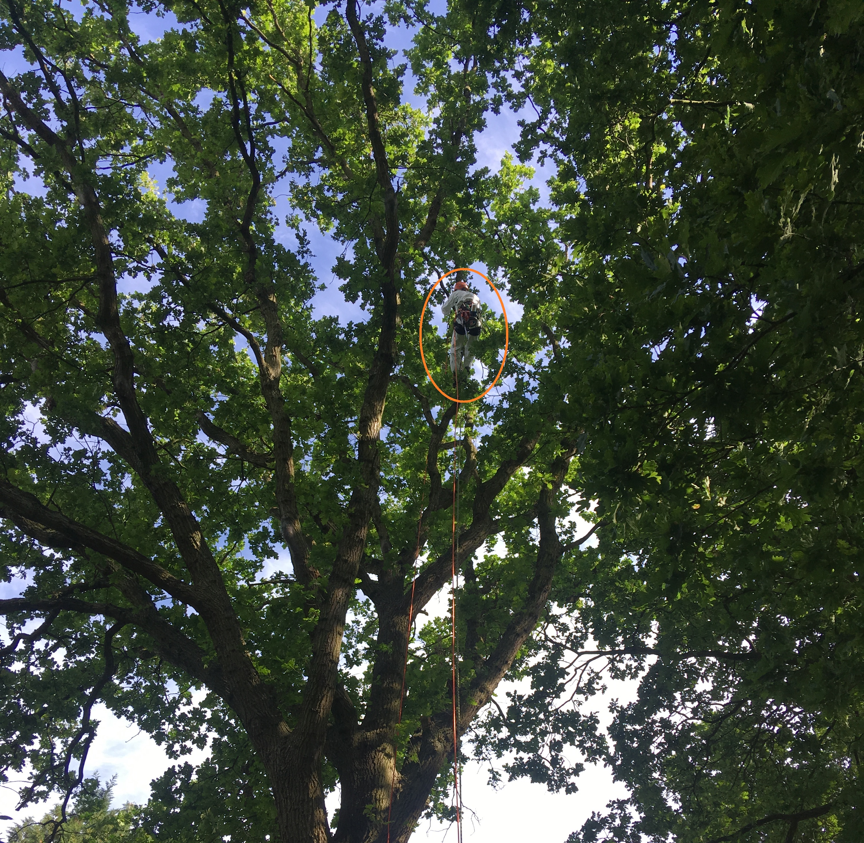
De ene boom is de andere niet.

Slide 15
Brondel Boomverzorging - contactgegevens
Brondel bv BTW BE 0735.399.560 RPR ANTWERPEN
De Nachtegaal 63 2970 ‘S GRAVENWEZEL (Schilde) 0479 85 88 67 info@brondelboomverzorging.be
www.brondelboomverzorging.be
Beheer Eikenprocessierups (advies, opzuigen en manueel verwijderen)

Slide 16
Bedankt voor uw aandacht.

